Slide 1
微积分（下）
——曲线积分与曲面积分

Slide 2

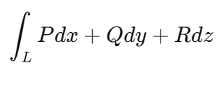
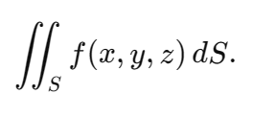
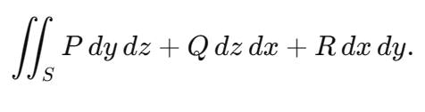
四种积分的统一对比
第一类曲线积分
第二类曲线积分
第一类曲面积分
第二类曲面积分

Slide 3










第一类曲线积分——计算方法：参数方程
空间曲线：
·平面曲线：1）
2）
3）
4）

Slide 4
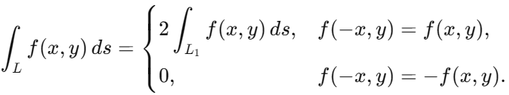
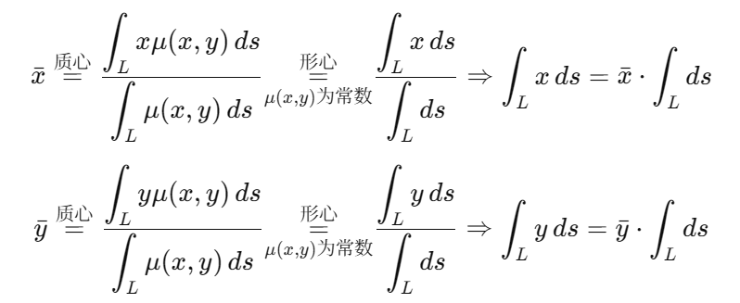
第一类曲线积分——化简方法
普通对称性
L关于y轴对称，且被积函数关于x有奇偶性
L关于x轴对称，且被积函数关于y有奇偶性
轮换对称性
平面曲线：x y可互换
空间曲线：x y z可互换
形心公式

Slide 5
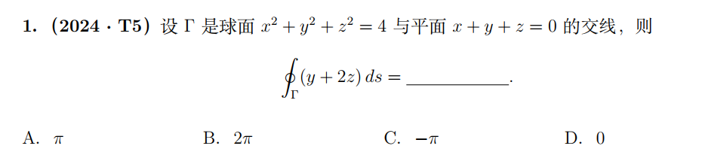
第一类曲线积分——真题

Slide 6
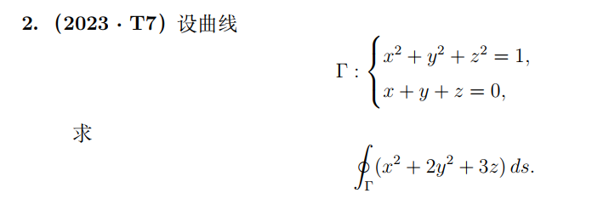
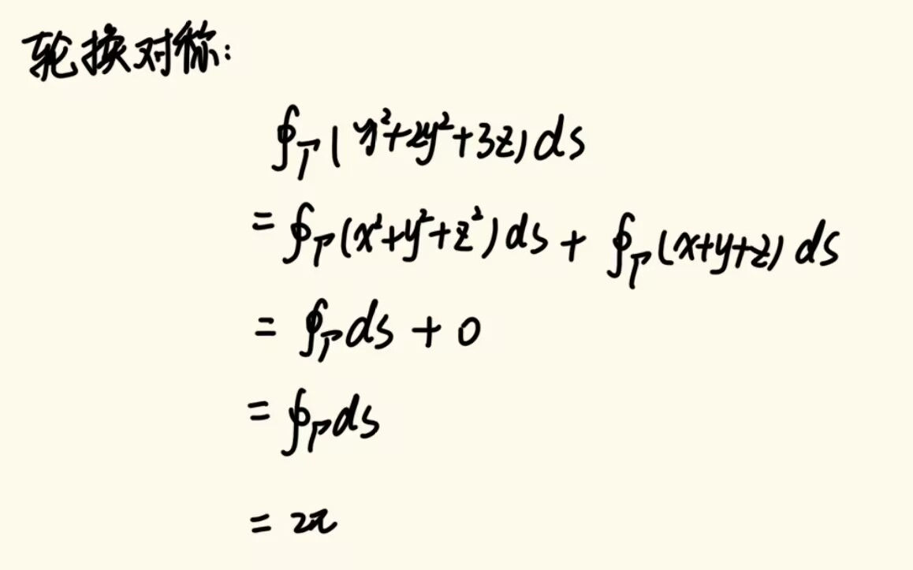
第一类曲线积分——真题

Slide 7
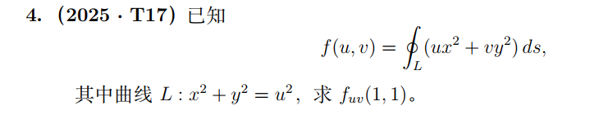
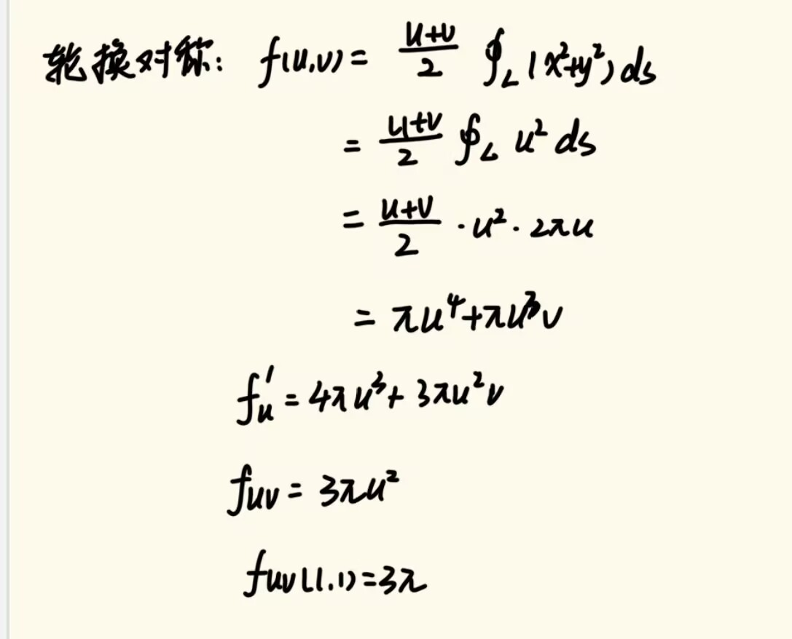
第一类曲线积分——真题

Slide 8
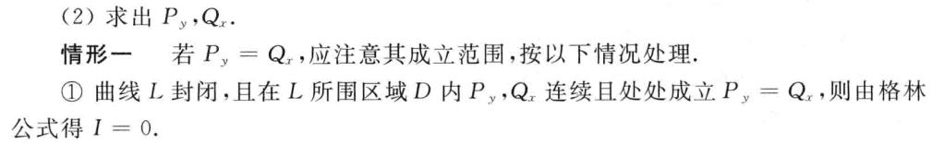
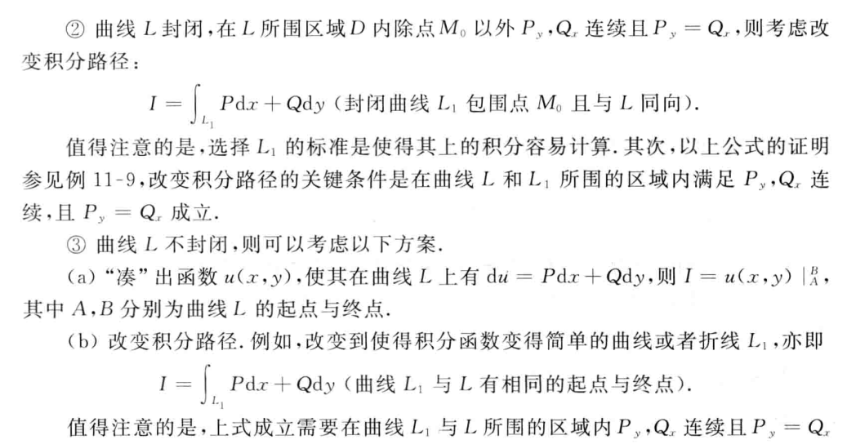
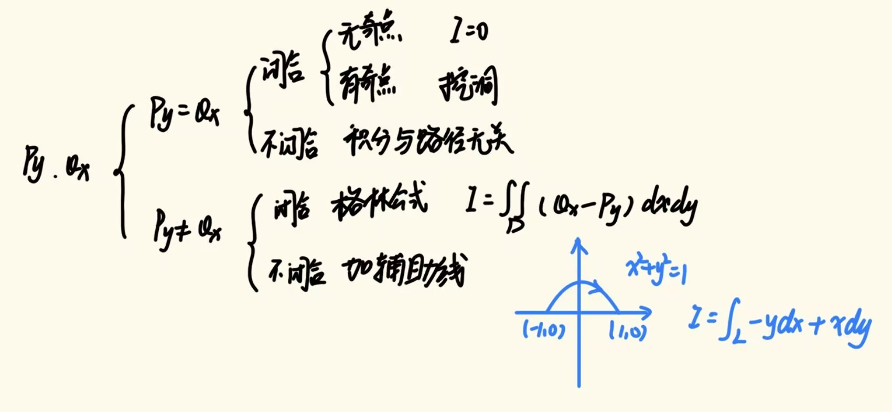
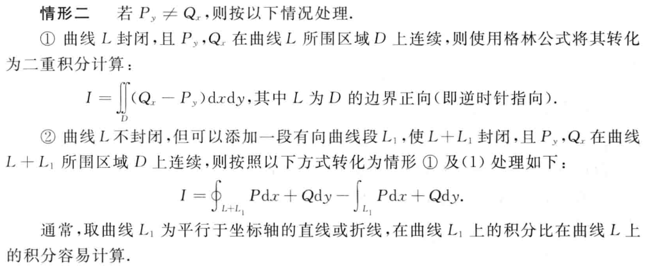
第二类曲线积分——计算方法
直接利用参数方程
利用格林公式

Slide 9
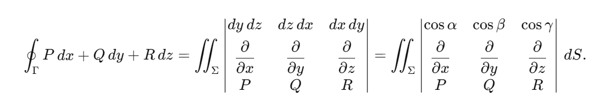
第二类曲线积分——斯托克斯公式

Slide 10
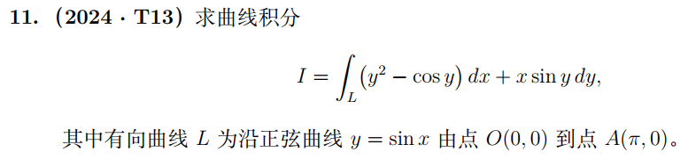
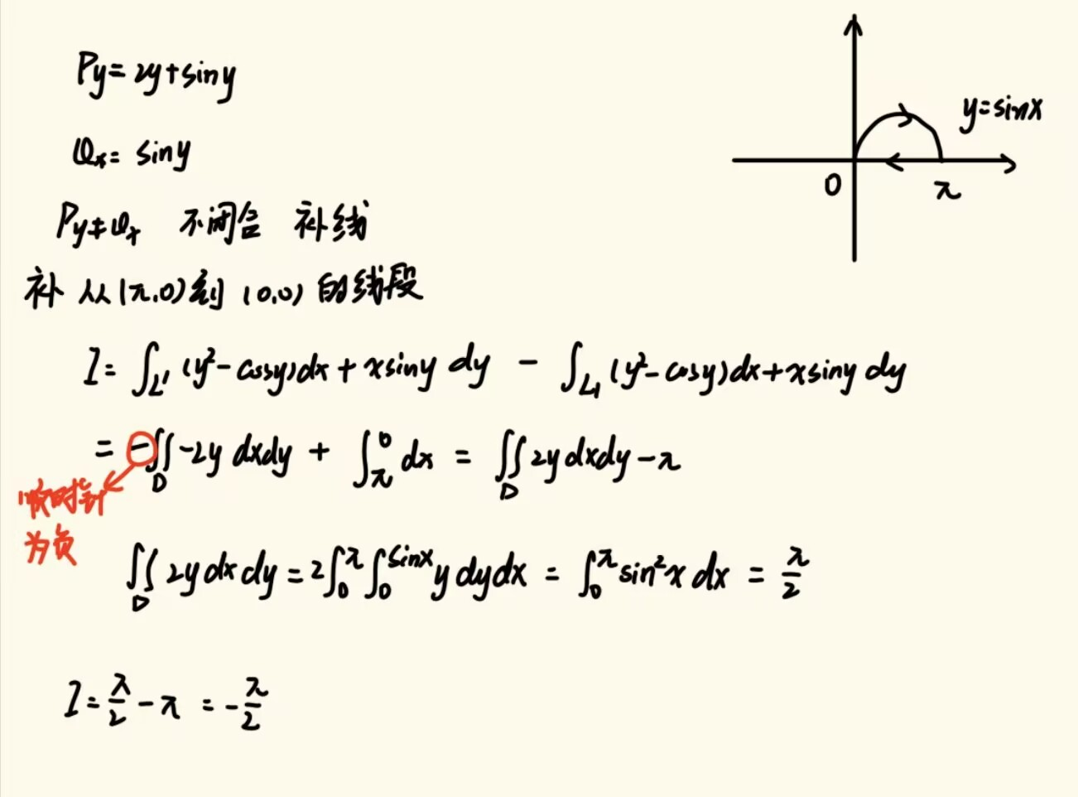
第二类曲线积分——真题

Slide 11
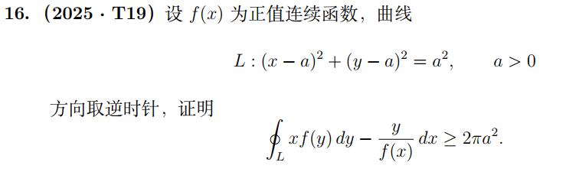
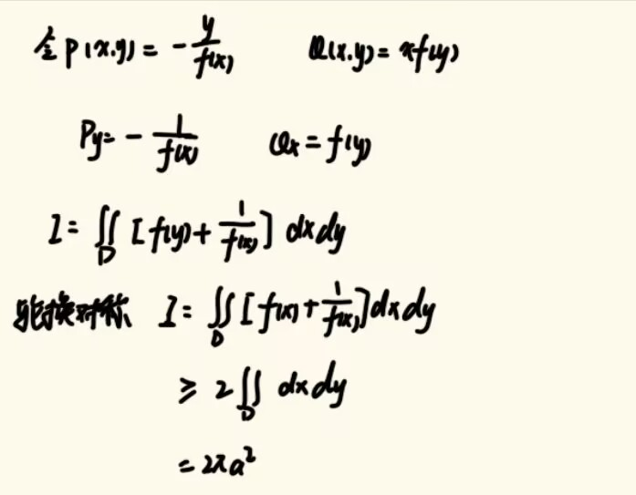
第二类曲线积分——真题

Slide 12
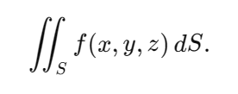

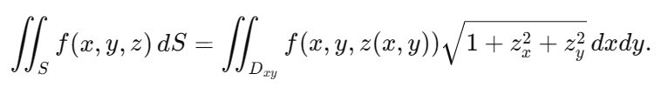
第一类曲面积分——计算方法：投、代、换

Slide 13
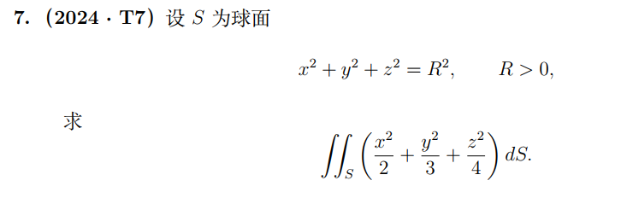
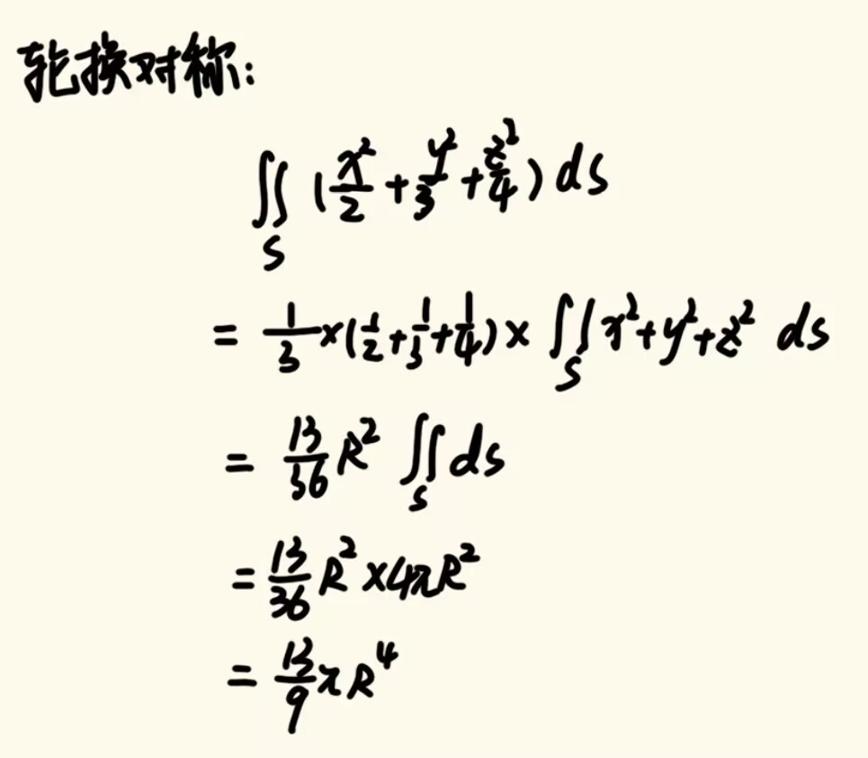
第一类曲面积分——真题

Slide 14
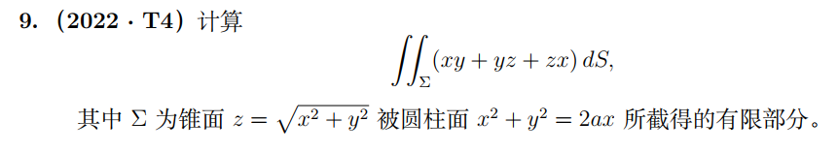
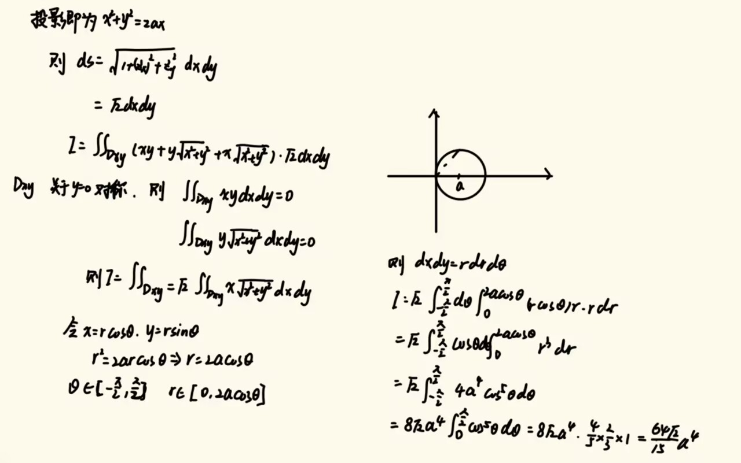
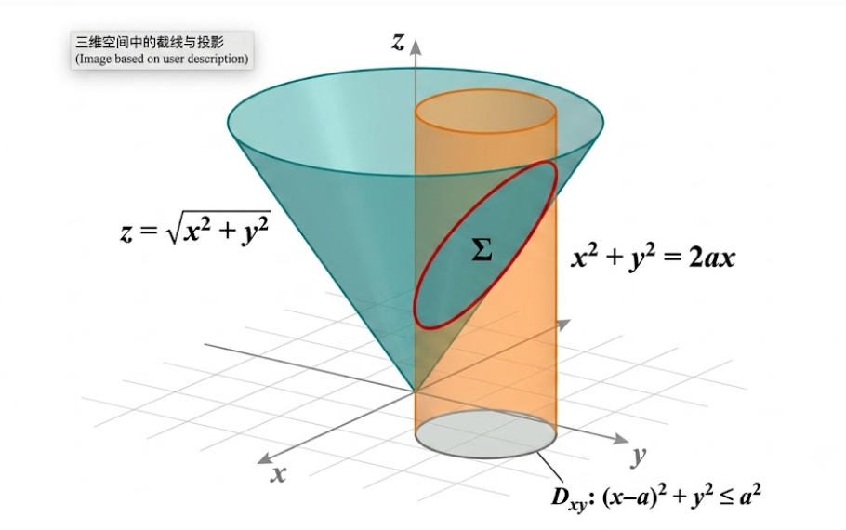
第一类曲面积分——真题

Slide 15

第二类曲面积分——计算方法
直接投影法：
高斯公式：

Slide 16
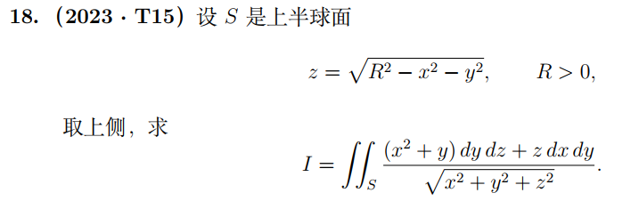
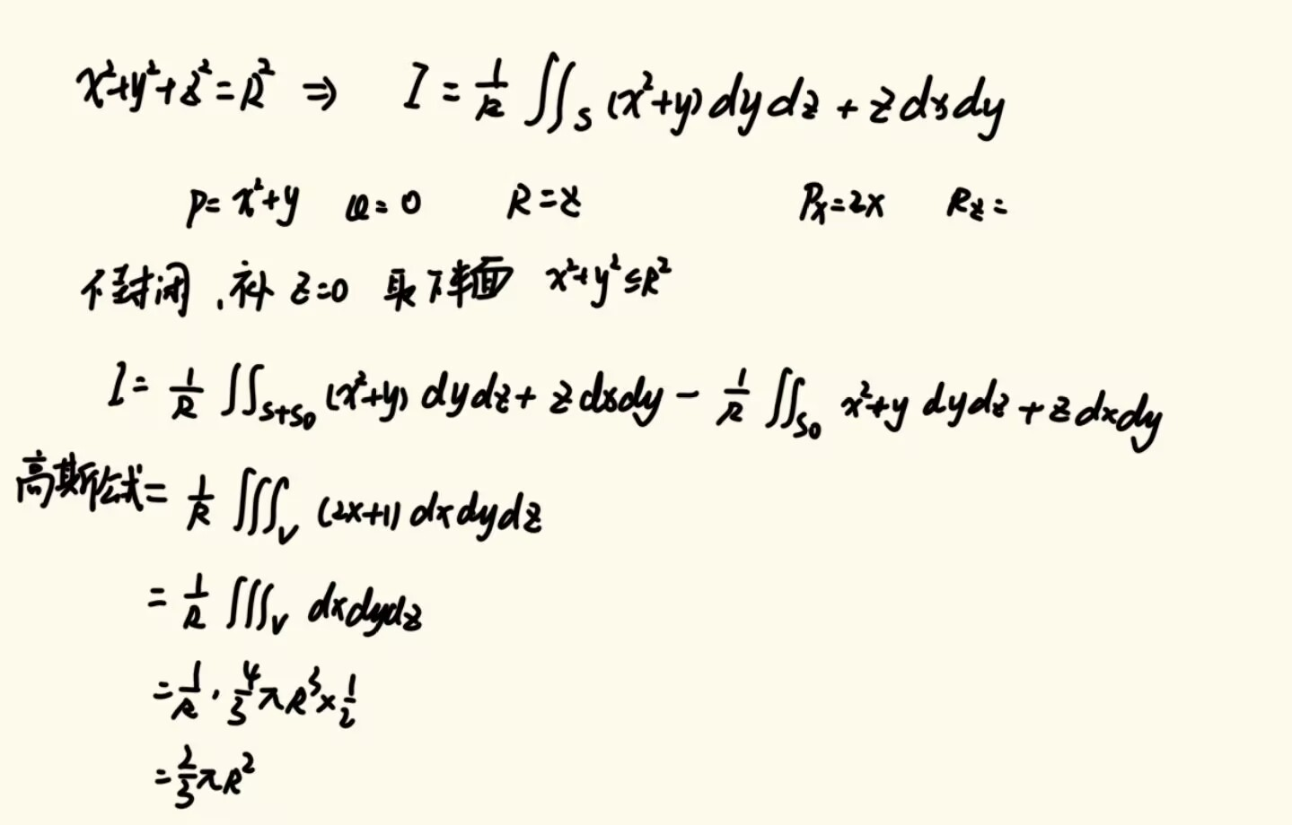
第二类曲面积分——真题

Slide 17
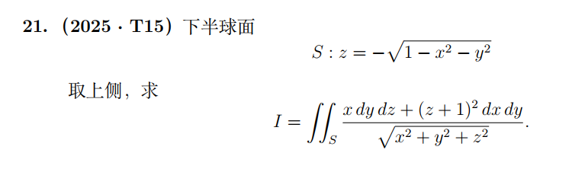
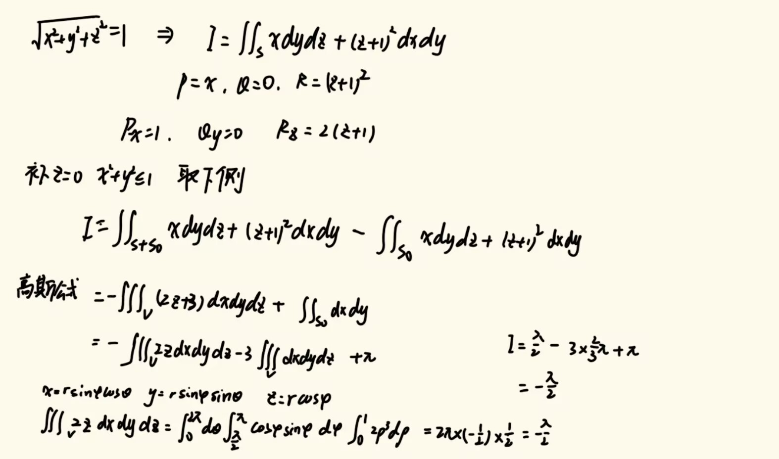
第二类曲面积分——真题

